Slide 1
Ветераны 1941-1945 с.Арейское Емельяновский район

Slide 2
«Никто нам не говорил, что это необходимо, что идет война и Родина ждет … Нам только объявили, на кого мы будем учиться, и все. Из этого всего да еще из того, что в группе нашей не оказалось девчонок, мы заключили, что работа нас ждет нешуточная…»
«Где-то гремит война»
Виктор Астафьев

Slide 3
Фронтовик, похороненный заживо
Никогда я в жизни трусом не был,
А теперь боюсь, кричу во сне …
Снова снится бой под низким небом,
Где кусок свинца достался мне!
Там, в седых полях под Старой Русой,
В мясорубку танковых атак
Кто с гранатой шел, кто с матом русским,
Ну а кто бежал и просто так …
Вот опять ощерились «Пантеры».
И весь воздух воет, как в тоске!
И в душе уже ни капли веры,
И ни капли силы в кулаке …
Только я ползу наперекор им -
Обломались железные клыки …
Мы еще посмотрим, мы посмотрим!
Есть еще в России мужики!
А потом рвануло под ногами -
Голова в кустах, а грудь в крестах!
Мать моя! Ах, мама дорогая,
Вот когда закрался в душу страх!
г. Красноярск Николай Гайдук

Slide 4
Участники Великой Отечественной войны
Астахов Павел Кириллович
Григорьев Николай Григорьевич
Казанцев Алексей Фёдорович
Миронов Павел Васильевич
Рюмин Иннокентий Фёдорович
Сенокосов Василий Антонович
Свинцова Мария Ивановна
Русанова Александра Дмитриевна
Фёдоров Андрей Иосифович
Кругляк Юлия Васильевна

Slide 5
Труженики тыла
Бахарева Екатерина Михайловна
Карелина Нина Николаевна
Минин Алексей Петрович
Минина Нина Ивановна
Милеева Людмила Тихоновна
Стулова Раиса Васильевна
Сенокосова Нина Алексеевна
Рыжанкова Прасковья Фроловна
Прощакова Акулина Константиновна
Тельпухов Иван Николаевич

Slide 6
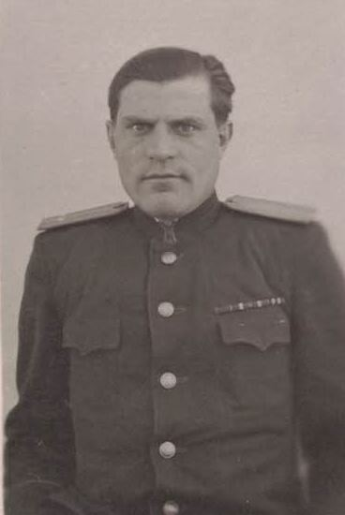
Сенокосов Василий Антонович
Василий Антонович родился 15 мая 1922 года в Пануровском районе Брянской области в селе Сухосивка. Там и жил вместе с родителями до 19 лет. Закончил школу, работал в народном хозяйстве, помогал родителям.
Грянула Великая Отечественная война. Василия 14 августа 1941 года призвали Пышминским райвоенкоматом Свердловской области на войну. Так до февраля 1942 года он учился на курсах лейтенантов. А когда окончил эти полугодовые курсы, попал непосредственно на фронт.

Slide 7
Служил Василий Антонович с 15 августа 1941 года по 7 ноября 1946 года в рядах Советской армии – можно сказать, всю войну прошёл. Участвовал с 1942 года по 1945 год в боевых действиях в составе 30-го Гвардейского Ленинградского корпуса 145 дивизии; на Волховском фронте – 6 армия – до 1942 года – младший лейтенант, а после командир стрелкового взвода 1064 стрелкового полка.
На Ленинградском фронте 50-й армии с 1943 по 1944 годы являлся командиром отдельного мужского батальона 378 стрелкового полка, получил звание лейтенанта.

Slide 8
Кроме этого, принимал участие в боевых операциях не только на Ленинградском и Волховском фронтах, но и на 3-ем Белорусском фронте.
Во время операции на Ленинградском фронте получил должность командира роты 134 стрелкового полка 45 стрелковой дивизии, которую занимал с 1944 до 1945 гг.
Будучи командиром разведроты, участвовал в боях на территории Польши, а в марте 1945 года был ранен. Ему, видно, не суждено было поучаствовать в боях за Берлин. Но суждено было другое.

Slide 9
Уже в 46-ом году Василий Антонович демобилизовался. Нужно было возвращаться на родину. И вернулся бы, если бы не крепкая солдатская дружба. За годы Великой Отечественной войны он успел завести друзей, верных товарищей. Среди них был у него лучший друг. Только погиб в конце 45-го. И Василий Антонович решился, что нужно сообщить об этом его семье лично.
Так и познакомились Василий Антонович и Нина Алексеевна, которая позднее стала его женой. Это была сестра его лучшего друга

Slide 10
Нина Алексеевна на 3 года младше своего мужа. Она родилась 26 сентября 1925 года.
А Василий Антонович тем временем уже работал в уголовно-исправительной системе. Несколько позже у них появился сын Николай и дочь Татьяна.
Нина Алексеевна работала зав.складом дома ЧИС, она труженик тыла. «Что после было – много чего, разве всего упомнишь?! Там и Тулиха, Хайрюзовка…». В Тулихе Василий Антонович – начальник колонии; далее - нач. спецотдела, 60-е годы - зам. по тылу… Работала на вольнонаемных должностях, получила инвалидность II группы.

Slide 11
Много позже – майор в/с, зам начальника по РОР – с этой должности и ушёл на пенсию из колонии ИТК-7 в сентябре 1968 года. В МВД прослужил 22 года. В 70 году уволился по состоянию здоровья. Нина Алексеевна ушла на пенсию в 1980 году.
Получил небольшую квартирку – всего 2 комнаты. Так и жили. А тут уже и дети подросли, дочь Татьяна окончила политехнический институт, пошла работать по специальности, но через 3 года ушла в колонию, где Василий Антонович был начальником. Как она сама признается - эта система засасывает, от этого никуда не скрыться.

Slide 12
Василий Антонович за годы войны получил 2 ордена Красной Звезды, два ордена Отечественной войны, 18 медалей, в том числе – «За отвагу», «За победу над Германией», он – ветеран войны.
За всю жизнь достиг больших результатов, благодаря целеустремлённости, выносливости и твёрдости духа. Сумел преодолеть все трудности, а их везде хватало.
Часто рассказывал о том, как брал «языков» и говорил об этом с усмешкой; похоже, он относился к этому как к чему-то обычному, не требующему ни усилий, ни смелости. Умер 11 января 1997 года в посёлке Арийск.
Но Василий Антонович Сенокосов еще долго останется в памяти своих детей, жены, внучек и односельчан.

Slide 13
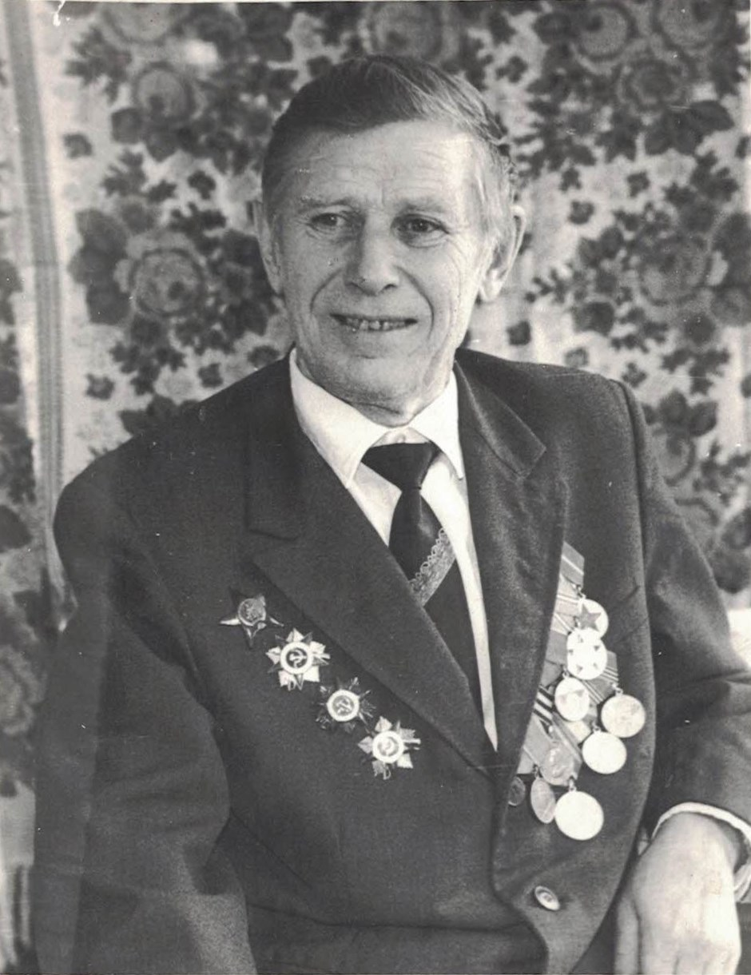
Алексей Фёдорович Казанцев
Родился 20 марта 1924 года в Красноярском крае в селе Юксеево. Закончил 7 классов. Для того чтобы в более раннем возрасте идти работать, ему сделали документы, будто бы он родился в 1922 году, т.е. стал на 2 года старше, чем есть. Поэтому в армию пришлось идти в 16 лет.
В 1941 году в Красноярске призвался в армию, но по дороге машину сильно подбросило, и он вместе с товарищем вылетел с кузова, в результате чего получил перелом черепа и ключицы. Только на 7-й день пришел в сознание. В марте 1942 года выписался и сразу же устремился на фронт.

Slide 14
С 1942 года по 1944 год был стрелком, командиром орудия, с 1944 по 1945 год был курсантом в Мариинском пехотном училище. С 1945 по 1946 годы был курсантом Орловского пехотного училища. С мая по ноябрь 1946 был командиром стрелкового отделения. А также в ходе войны был артиллеристом 85 мм пушки. В армии ему дали прозвище «сынок» .
В 1946 году приехал к сестре в деревню Большая Еловая, там работал в Качинском лагере. С 1949 по 1951 годы работал в Арийске командиром взвода.

Slide 15
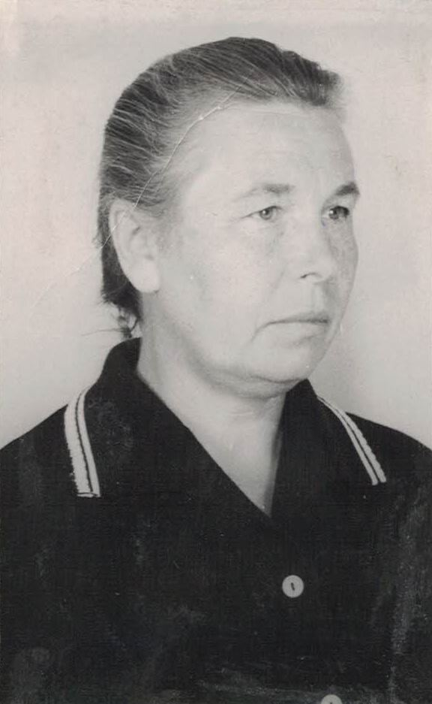
Свинцова Мария Ивановна
Мария Ивановна родилась 22 апреля 1925
года в деревне Андреевка Саратовской
области. В 1941 году еще училась в школе в 8-ом
классе.
Призывалась на службу в Оранбаумском
военкомате Ленинградской области.
Проходила службу в армейском госпитале (для
легко раненых). Всё время проработала в
воинской части (в/ч 13872).
Ранений не было и не было контузий. Очень
много наград.
Первым получила Орден Великой Отечественной
войны 2 степени.
Вторая Медаль «За оборону Ленинграда».
Множество других юбилейных медалей.
Демобилизовалась 5 ноября 1945 года.

Slide 16
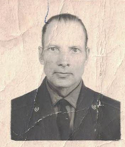
Астахов Павел Кириллович
Павел Кириллович родился в 1920 г. в Орловской области Свердловского района в деревне Краснослободка. Призван служить в армию 28 октября 1940 г. в Хабаровский край в 117 пулемётный батальон, там прослужил до 1943 г. Был переведён в 970 полк в 285 дивизию, где и воевал с японскими самураями на Курильских островах. Награждён медалью «За Японию» и орденом «Отечественной войны II степени». Был ранен в правую ногу, пролежал 6 месяцев в госпитале. Хотели ампутировать, но молодой организм и усилия медиков победили болезнь.

Slide 17
Астахов Павел Кириллович
В 1946 г. женился на Григорьевой Лидии Николаевне. С 1948 по 1949 годы служил на Камчатке, затем уволился и переехал в Кемеровскую область, где работал старшим зоотехником.
В 1967 году приехал с семьей в поселок Арийск. В 1968 году поступил на службу в 7486 в/ч - это внутренние войска - и прослужил до 1980 года. 8 июня 1980 года ушёл на пенсию.
У него 5 детей, 10 внуков, 4 правнука.

Slide 18
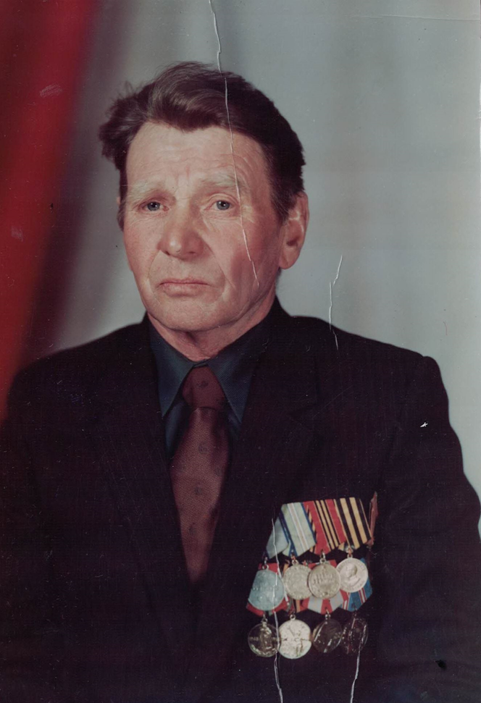
Миронов Павел Васильевич
Родился 15 апреля 1923 года. Детство и юность прошли в Читинской области, на станции Макзан. В декабре в 1941 г. добровольно ушёл в армию из Партизанского района Красноярского края. Призван в армию в городе Канск в 866 артиллерийский полк, потом попал во взвод управления связи, был телеграфистом. В мае 1942 г. вступил в бой на Юго-Западном фронте.
В августе 1942 г. – связист-телеграфист артиллерии связи на Северо-Кавказском фронте в 130 полку. В 1943 г. – второй Белорусский фронт, восьмой механизированный корпус – связист-телеграфист. В декабре 1941 г был ранен в ногу. В госпитале пролежал до марта 1945 г.

Slide 19
Миронов Павел Васильевич
Первый Украинский фронт – взятие Берлина – орудийный номер 166. Войну закончил в Чехословакии. В 1947 г. демобилизован, служил в войсках МВД. Домой пришёл в 1951 г. Награждён орденом «Отечественной войны I степени», медалью «За отвагу», «За взятие Берлина», «За оборону Кавказа», «За Победу над Германией».

Slide 20
Труженики тыла

Slide 21
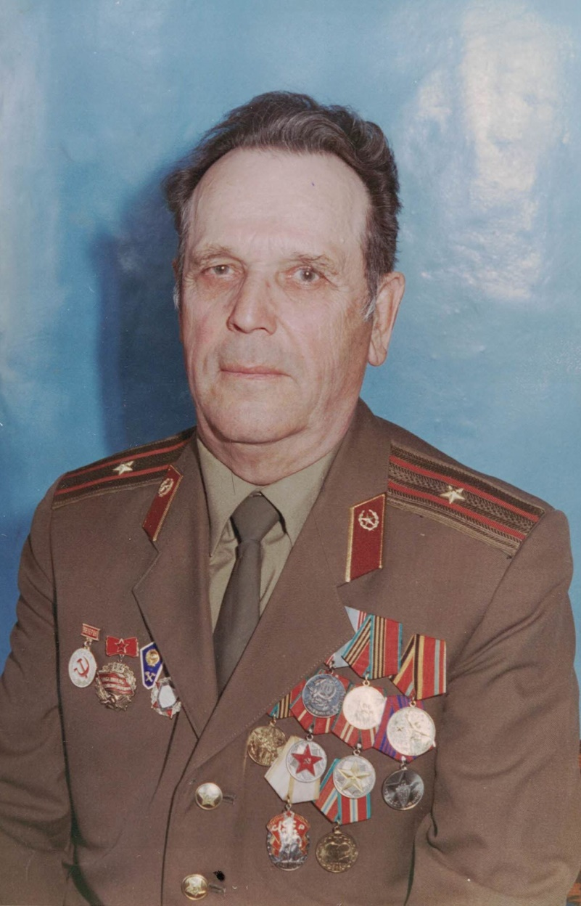
Тельпухов Иван Николаевич
Родился 15 марта 1922 года в д. Покровка Нижне-Ингашского района Красноярского края.
В 1930-1935 гг. обучался в школе. Имеет почётные грамоты этой школы. В 1939 году поступает в органы МВД, где и прослужил 33 календарных года. В период Великой Отечественной войны занимает должности: мастер лесозаготовок, технорук, инженер лесозаготовок и т.д. В должности директора проработал 11 лет в посёлке Арийск.
В декабре 1974 года уходит на пенсию в должности майора. Трудовую деятельность не оставляет, работает юрист-консультом, инженером по гражданской обороне, начальником сбыта.
Имеет благодарственные письма, почётные грамоты, ордена и медали.

Slide 22
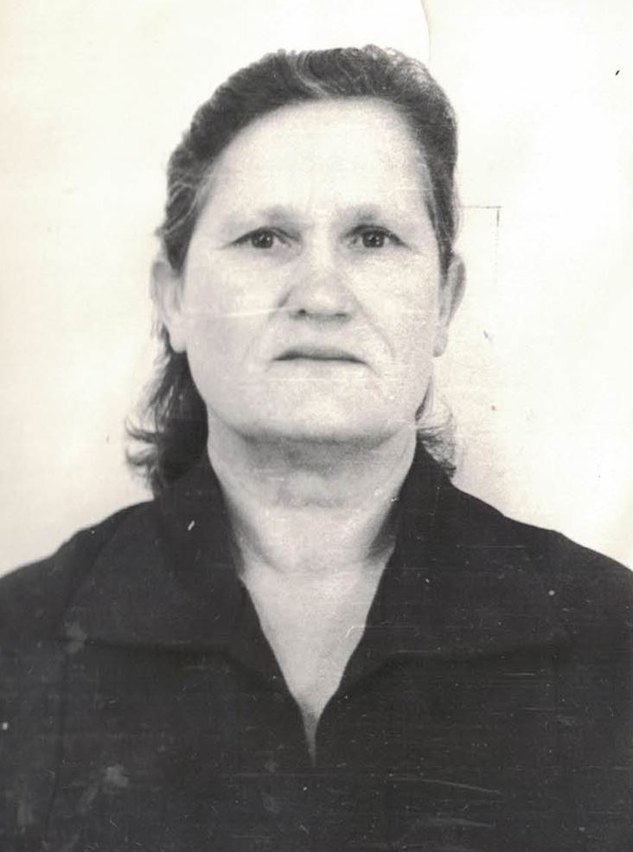
Рыжанкова Прасковья Фроловна
Родилась в 1926 году в Даурском районе Красноярского края. С десяти лет пошла работать. Работала в колхозе все военные годы. Денег не давали, только трудодни. Потом стали давать пшеницу и ещё кое-что из продуктов питания.
Во время войны замёрзли два парохода во льдах. Вместе с другими разбирала их. Если находили продукты питания, делили между всеми работниками. Одежды тёплой не было, поэтому зимой шла борьба за выживание.
В 1952 году вышла замуж, через 2 года переехали в Арийск. Работала в казармах с солдатами, зона ещё только формировалась.
В 1982 году ушла на пенсию. Жизнь прошла очень быстро, но военные воспоминания стоят перед глазами!
Любимый праздник – День Побед

Slide 23
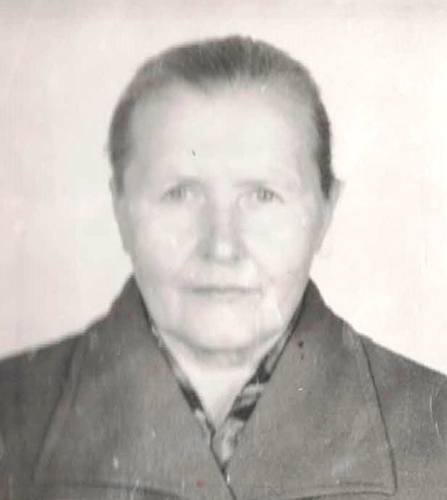
Бахарева Екатерина Михайловна
Родилась в 1926 году. Детские и юношеские годы провела в деревне Булановка Красноярского края. Был голод, начали развиваться военные действия. Закончив лишь 4 класса, пошла работать в колхоз. Зарабатывала трудодни, убирала пшеницу, хлеб, картофель. Сеяла, пахала, боронила. Работала конюхом, поваром. Зимой молотила рожь и пшеницу. Семья была лишена мужских рук, жили с матерью на мизерную зарплату.
В 1947 году вышла замуж, через 10 лет стала вдовой и переехала в Арийск. Здесь работала в колонии цензором.
В 1982 году ушла на пенсию, но продолжала работать сторожем.
В 1995 году Бахаревой Елене Михайловне присвоена юбилейная медаль в честь 50-летия Победы.

Slide 24
Карелина Нина Николаевна
Родилась в городе Улан-Уде в 1920 году. Получила медицинское образование. Во время войны работала в госпитале города Красноярска. Все ужасы войны увидела своими глазами. Раненые со страшными рваными ранами, окровавленные бинты…
Где-то шли ожесточенные бои, а в Красноярске росло число госпиталей, ежедневно принимавших раненых. Было очень трудно…
После войны продолжала работать в госпитале 336. Получила медаль «За Победу над Германией».
В 1963 году приехала в посёлок Арийск. Работала старшим бухгалтером.
В 1975 году ушла на пенсию. Имеет звание сержант. Она инвалид 3 группы.

Slide 25
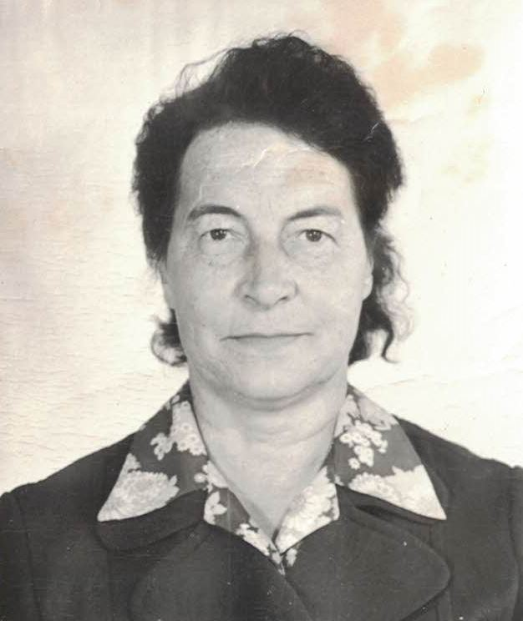
Сенокосова Нина Алексеевна
Она родилась в деревне Марьевка Красноярского края. Её отец умер, когда она была совсем маленькой девочкой. Мать работала в колхозе и воспитывала дочь одна. Когда началась война, пошла работать на завод имени Ворошилова (КРАСМАШ) контролером, а 1945 году - технологом .
За свою жизнь Нина Алексеевна очень часто меняла место жительства и работу в связи с переводом мужа на новую работу, получила множество грамот, благодарностей, ценных подарков за успехи в труде,
за выполнение своих обязанностей.
Награждена юбилейной медалью «50 лет ВОВ».
В 1980 году уволена в связи с выходом на заслуженный отдых.
Сейчас Нина Алексеевна-труженик тыла и ветеран труда.

Slide 26
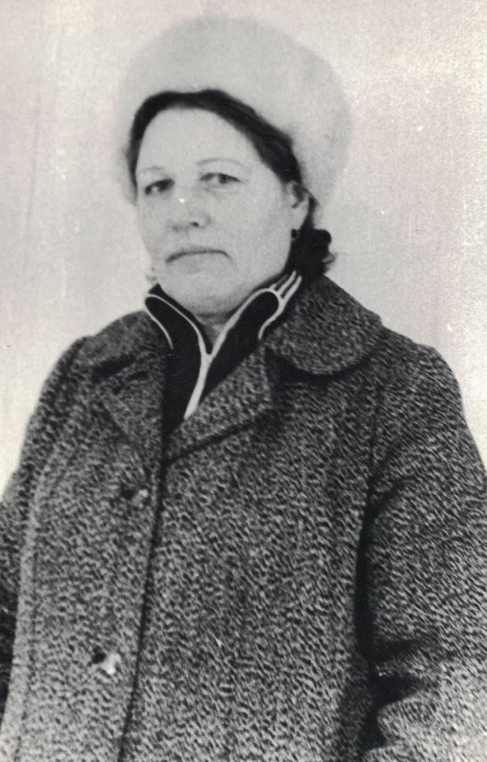
Казанцева Елена Андреевна
Елена Андреевна родилась 1 января 1930 года в п. Емельяново. Когда началась война, Елене шел двенадцатый год, ей так хотелось учиться! Но… Во время войны помогала возить копны в лагерь .
В 15 лет была ученицей на телеграфе, затем перевели на разряд, и она проработала здесь 3 года. В 1948 году познакомилась с будущим мужем, на Новый год они поженились.
После замужества 12 лет нигде не работала.
В 1960 году, когда они переехали в Арийск, она устроилась техничкой в пекарне, а потом стала заведующей пекарни. Испортилось зрение, стала сторожем. Перепробовала еще несколько профессий. В тяжёлые для мужа дни была очень хорошей женой. А ещё очень хорошим врачом. Прожила хоть и трудную, но не совсем бесполезную жизнь. Елена Андреевна стала потом домохозяйкой . По настоящее время проживает в посёлке Арийск.

Slide 27
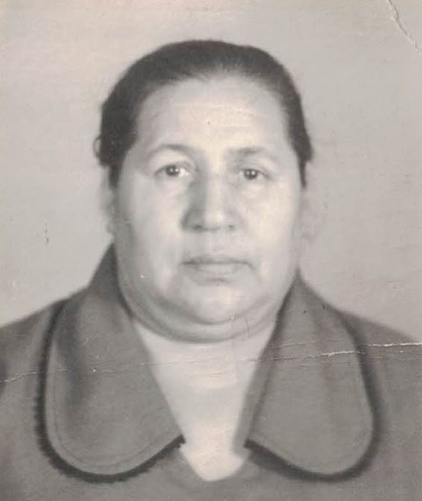
Миляева Людмила Тихоновна
Людмила Тихоновна родилась в 1921 году в городе Иркутске. После школы закончила курсы лаборантов. В 19 лет вступила в комсомол. В военное время стояла на постах, изучала оружие, проходила военную подготовку. Во время войны ей запомнился страшный пожар, от которого сгорели постройки, много людей пострадало. Она в это время стояла на посту, стоять было очень страшно.
Во время войны ходила в госпиталь, оказывала медицинскую помощь раненым. С мужем познакомилась в военное время. В 1967 году переехали в Арийск, у них уже было трое детей. На новом месте муж работал шофёром, а она - бухгалтером. Здесь она и ушла на пенсию в 1976 году. Мужа лишилась в 1981 году. За свою жизнь получила две грамоты, одну из которых вручили в Ачинске, а другую – уже в Арийске.

Slide 28
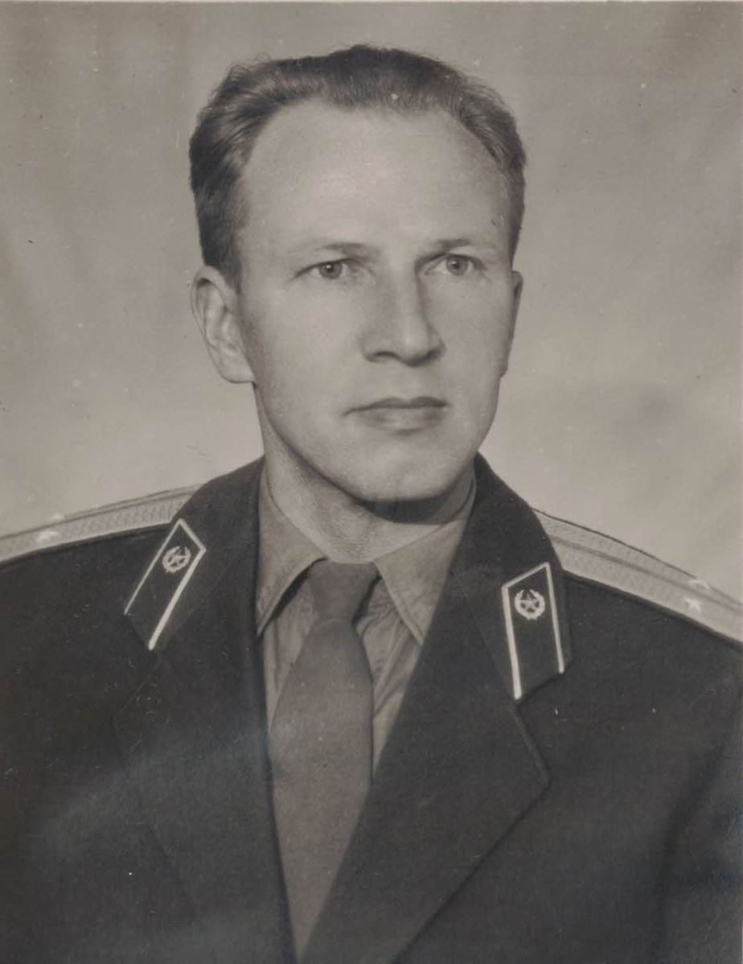
Минин Алексей Петрович
Он родился 13 марта 1928 года в Волгоградской области. Окончил 5 классов. В 1941 году в тринадцатилетнем возрасте жил и работал в деревне, в колхозе. Занимался сельскохозяйственными работами: пахал землю, косил. А зимой рубил лес, иногда уезжал на рубку на неделю на лошадях за 12 километров от деревни, в которой жил. Так как в то время не было техники, вся работа выполнялась вручную. Жили бедно, хлеба в колхозе не было, а работали за трудодни.
Алексей Петрович наработал 1863 трудодня. В 1945 г. жизнь не изменилась: питались замороженной картошкой, лебедой, цветками клевера... В 1948 г. призвался в армию. В 1953 году встретил свою будущую жену, Нину Ивановну, а 8 января 1954 г. они поженились.

Slide 29
В 1960 году поступил в Ленинградскую военно-политическую школу МООП РСФСР. В 1963 году окончил её по специальности «Культурно-просветительская работа» и получил квалификацию «Политработник исправительно-трудовых учреждений».
В 1963 году переехал в Красноярский край, в поселок Арийск.
С 1968 по 1970 гг. обучался в университете Марксизма-Ленинизма Красноярского горкома КПСС. После окончания университета работал в колонии посёлка Арийск в должности ДПНК (дежурный помощник начальника колонии). В 1983 г. ушёл на пенсию. Первого ноября 1995 года награждён юбилейной медалью «50- летие Победы в Великой Отечественной войне».

Slide 30
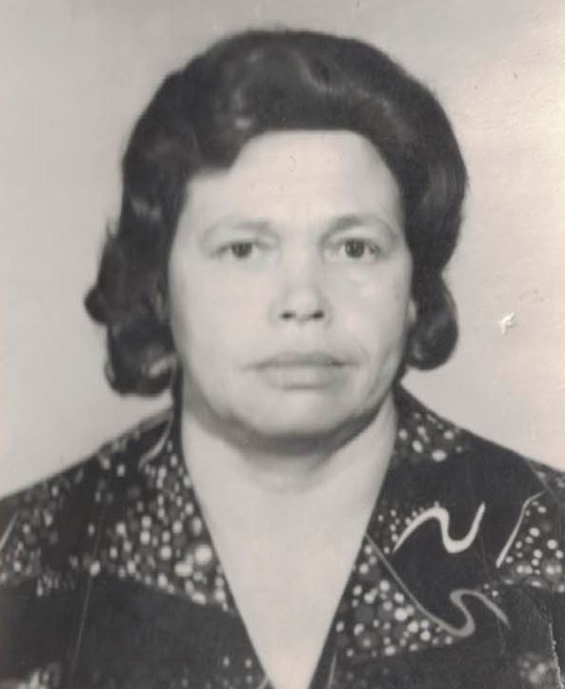
Минина Нина Ивановна
Родилась 14 ноября 1930 г. в Вологодской области в деревне Горка Назаровская.
Когда началась война, ей было 12 лет.
Хлеба не хватало, а работающим полагалось по 400 грамм. Этого тоже не хватало, ели лебеду и клевер, весной собирали на поле прошлогодний картофель. Жизнь была сложная, но все равно они жили и трудились во имя Победы. Она вместе с другими детьми и женщинами деревни вязала варежки и носки для военных. Приходилось ей работать и почтальоном. Нелегкое это дело - приносить порой плохие новости с фронта.
Также Нина Ивановна помогала сплавлять лес по реке, а после сплава вместе со всеми занималась уборкой берегов от мусора.

Slide 31
Так и прошла война, но и после её окончания жилось нелегко, еды было мало. Валенки были одни на двоих с братом – носили по очереди.
Отец служил во внутренних войсках, поэтому в 1946 году Нина Ивановна с семьёй переехала в лагерь –поселение внутренних войск в Архангельской области. В 1949 году закончила 10-й класс.
В октябре 1953 года в посёлке Ковна Архангельской области встретилась с Мининым Алексеем Петровичем, а 8 января 1954 г. вышла замуж. Родила двух сыновей.
В 1963 г. Алексея Петровича перевели по службе в Красноярский край п. Арийск, туда они и переехали всей семьёй.
В 1978 г. закончила курсы «Бухгалтерский учёт» .
Награждена в 1995 г. юбилейной медалью «50-летие Победы в Великой Отечественной войне 1941-1945 гг.», почётными грамотами, а также множеством премий и благодарностями.

Slide 32
Стулова Раиса Васильевна
Раиса Васильевна родилась 30 августа 1926 года в селе Нополиха Алтайского края .
В 1930 году переехала со своей семьёй во Владивосток. Отец работал на кирпичном заводе. В 1941 году забрали на фронт, а 6 марта 1942 года он был убит. Мать работала от рассвета до заката, чтобы прокормить детей. Через некоторое время она умерла. Раиса Васильевна пошла работать на кирпичный завод. Работать было тяжело, но от этого во многом зависел исход войны. Рабочий день для взрослых увеличился до 11 часов, а для молодёжи до 9 часов, отпуска отменялись. Летом делали кирпич до 1000 штук в день на одного человека, а зимой пилили брёвна. На завод привлекались домохозяйки, учащиеся и даже дети. За работу выплачивалось по 300-500 грамм хлеба.
В 1948 году вышла замуж. С 1963 года проживала в селе Арийск. Работала в столовой, потом сторожем в штабе, проработала в Арийске 39 лет. А в 1980 ушла на пенсию.

Slide 33
Кругляк Юлия Васильевна
По распределению Юлия Кругляк приехала работать в деревню Малковку, что находилась в десяти верстах от города Прилуки.
Жила на частной квартире у чужой тётки Ганны. Нередко она ухаживала за хозяйкой, болезненной, но покладистой женщиной, что называется, закрепляла медицинскую практику прямо на дому. Подошёл отпуск. Летом 1941 года решила съездить в столицу Белоруссии - Минск.
…Полная счастливых впечатлений от путешествия по городу, девушка возвращается домой. На станции Осиповичи в воскресный полдень, 22 июня, при выходе из вагона, Юлька увидела огромные толпы людей. Спросила у одной старушки, что это за люди и почему они здесь собрались?
-Да ведь война началась. Беда, беда пришла, - голосили старушки.
…Всю ночь металась она во сне, не сомкнув глаз. А утром отправилась в райвоенкомат. Потом пришла в Прилукский горком комсомола. Написала заявление о добровольной отправке на фронт.
Военкомат молчал. Шли дни ожидания и надежды. В один из последних июньских вечеров Юлькин отец тихо позвал её и усадил рядом с собой.
-Ты хорошо подумала обо всём?
-Папа, о чём ты?
- У нас сегодня на паровозном депо на митинге зачитывали твоё заявление с просьбой о добровольной отправке на фронт. Представляешь, куда идёшь?

Slide 34
***
-Да, папа, - опустив голову, с трудом вымолвила дочь. - Я много думала об этом.
- А выдержишь?
- Выдержу…
Глаза отца и дочери встретились, застыли так на несколько минут.
Через два дня пришла повестка. Собирали Юльку всей семьёй. Сестрёнки и братишки просили, чтоб почаще писала. А мать укладывала бельё да продукты, молила сквозь слёзы: «Береги себя и возвращайся… » .
В середине июля 1941 года Юлька сама увидела ужасы войны. Было это под Харьковом, близ села Белый колодец. Налетевшая гитлеровская авиация закидала бомбами мирных жителей. После расформирования Юлька попала на северо-западный фронт под Старую Русу, служила в 160-м госпитале. Потом забрали её в 361-й отдельный медико-санитарный взвод. В конце 1944 года и до конца войны она - младший лейтенант медицинской службы. Юлия Кругляк работала старшей хирургической сестрой в операционно-перевязочном взводе…
После войны жила эта славная женщина в посёлке Арийск, воспитывала внуков.
Юлия Васильевна встречалась с ребятами местной школы, рассказывала о военных буднях.

Slide 35
Никто не забыт, Ничто не забыто!
Выполнили учителя и ученики МБОУ Арейской СОШ 2020г.

